Slide 1
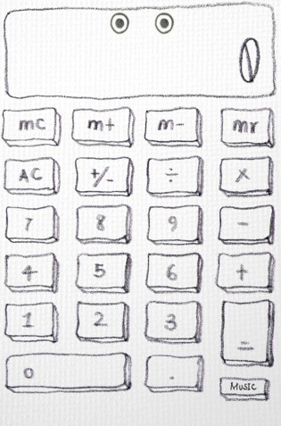
探索會計專業出路
Accounting
班級：四會一乙
姓名：王瑞琪
學號：102404251

Slide 2

目錄
會計專業出路
讀會計系…畢業後能做什麼工作呢!?
公業發展
私營發展-工商業機構
會計大多從事工作
心得

Slide 3

會計專業出路
會計專業出路
公營發展
私營發展
工商業機構
會計師事務所
( CPA Firm )

Slide 4
公營發展
 | 庫務署 ( Treasury Department )
 | 審計署 ( Audit Commission )
 | 稅務局 ( Inland Revenue Department )
 | 香港交易所 ( HK Exchange )
 | 強積金管理局 ( Monetary Provident Fund Authority )
 | 香港金融管理局 (Hong Kong Monetary Authority)
公營發展

Slide 5
私營發展-工商業機構
在工商業機構內，會計專業可以有多方面的發展。會計職務主要包括記錄公司的營業狀況、準備財務報表、財務預測、為公司在商業決策上提供資料及分析。近年，更有不少合併或收購的經濟活動需要依賴會計專業人員的知識。

Slide 6
私營發展-工商業機構
文員級 | 會計文員 |  |  | 簿記員 |  |  |  | 出納員
主管級 | 助理會計師 |  | 會計主任
經理級 | 財務 經理 | 成本 會計師 | 財務 會計師 |  | 司庫 | 內部 核數師 | 管理 會計師 |  | 系統 會計師
行政級 | 總會計師 |  | 總財務 主任 |  | 財務總監
董事級 | 財務董事

Slide 7
會計大多從事的工作
1.執業會計師。
2.證券分析師、內部稽核師。
3.取得記帳士證照。

Slide 8
會計大多從事的工作
5.民營企業之會計人員、稽核人員。
4.高普考會計、審計、稅務公務人員。
6.會計師事務所之查帳人員、
管理諮詢人員及稅務處理人員。

Slide 9
會計大多從事的工作
9.非營利事業之會計人員。
7.金融業之金融、理財人員。
8.證券商或投資機構之分析人員。

Slide 10
心得
高中第一次接觸到會計時，覺得他很難很乏味，但慢慢的越來越了解時，也開始對會計產生興趣，於是考取許多關於會計相關證照。而因應現代變遷，原本的人工會計也開始與電腦做結合，做起事來變的更迅速！
也因為對會計有興趣，所以大學也想繼續對這方面更深入的了解與認識，更加提升自己的專業能力，於是大學以會計系為第一志願。經過這次的作業，讓我能有機會更深入的了解會計專業的出路，讓我對未來工作的方向更清楚！

